Slide 1
Комунальний заклад професійної (професійно-технічної) освіти
«київський ПРОФЕСІЙНИЙ КОЛЕДЖ
ІНФОРМАЦІЙНИХ ТЕХНОЛОГІЙ ТА ПОЛІГРАФІЇ»
«Проблемне навчання та штучний інтелект на уроках виробничого навчання»

Slide 2
Комунальний заклад професійної (професійно-технічної) освіти
«київський ПРОФЕСІЙНИЙ КОЛЕДЖ
ІНФОРМАЦІЙНИХ ТЕХНОЛОГІЙ ТА ПОЛІГРАФІЇ»
Структура методу проблемного вивчення матеріалу включає в себе такі етапи:
створення проблемної ситуації;
формулювання проблеми;
висунення гіпотез;
перевірка висунутих гіпотез;
аналіз результатів перевірки гіпотез; висновок і узагальнення;
повернення до проблемної ситуації.

Slide 3
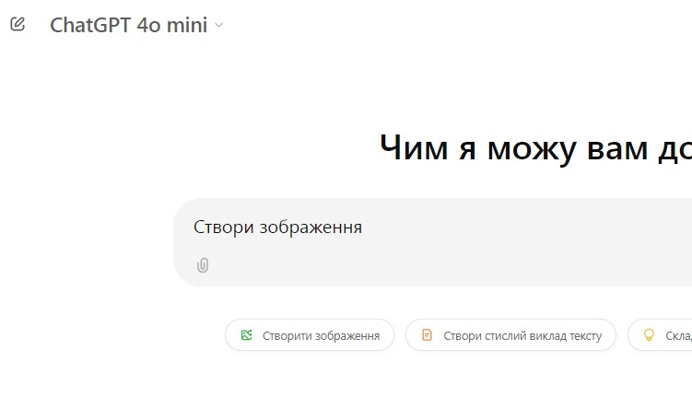
Комунальний заклад професійної (професійно-технічної) освіти
«київський ПРОФЕСІЙНИЙ КОЛЕДЖ
ІНФОРМАЦІЙНИХ ТЕХНОЛОГІЙ ТА ПОЛІГРАФІЇ»

Slide 4
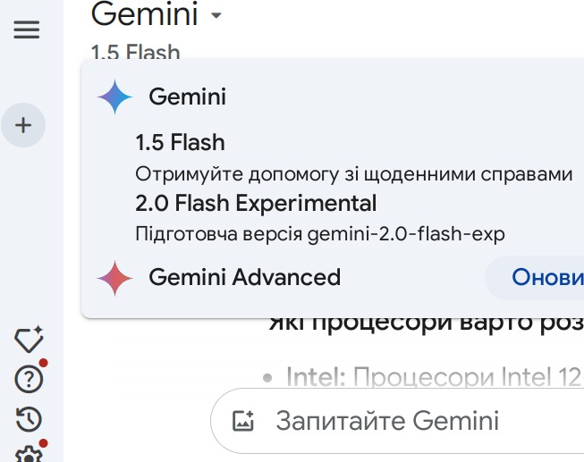
Комунальний заклад професійної (професійно-технічної) освіти
«київський ПРОФЕСІЙНИЙ КОЛЕДЖ
ІНФОРМАЦІЙНИХ ТЕХНОЛОГІЙ ТА ПОЛІГРАФІЇ»

Slide 5
Комунальний заклад професійної (професійно-технічної) освіти
«київський ПРОФЕСІЙНИЙ КОЛЕДЖ
ІНФОРМАЦІЙНИХ ТЕХНОЛОГІЙ ТА ПОЛІГРАФІЇ»
Підбір конфігурації параметрів ПК за допомогою штучного інтелекту
https://chatgpt.com/
Конфігурація ПК на процесорі E8600 для ігр
Зразок відповіді: додаток 6

Slide 6
Комунальний заклад професійної (професійно-технічної) освіти
«київський ПРОФЕСІЙНИЙ КОЛЕДЖ
ІНФОРМАЦІЙНИХ ТЕХНОЛОГІЙ ТА ПОЛІГРАФІЇ»
https://openai.com/ - ChatGPT Мовна модель ШІ
https://www.notion.so/product/ai - Notion AI Мовна модель ШІ
https://neurodub.ai/ - Neurodub дублювання відео іншою мовою
https://www.useblackbox.io/ - BLACKBOX AI може написати код програмування більше як на 20 мовах
https://www.futurepedia.io/ - зібрані більшість сайтів ШІ з пошуковим фільтром

